Slide 1
第二部分 古代诗文阅读

Slide 2
专题一 文言文阅读

Slide 3
考纲要求:
阅读浅易的古代诗文。
理解 B
(1)理解常见文言实词在文中的含义 (2)理解常见文言虚词在文中的意义和用法 常见文言虚词:而、何、乎、乃、其、且、若、所、为、焉、也、以、因、于、与、则、者、之。 (3)理解与现代汉语不同的句式和用法 不同的句式和用法:判断句、被动句、宾语前置、成分省略和词类活用。 (4)理解并翻译文中的句子
分析综合 C
(1)筛选文中的信息 (2)归纳内容要点,概括中心意思 (3)分析概括作者在文中的观点态度

Slide 4
第一板块 从命题角度把握复习方向

Slide 5
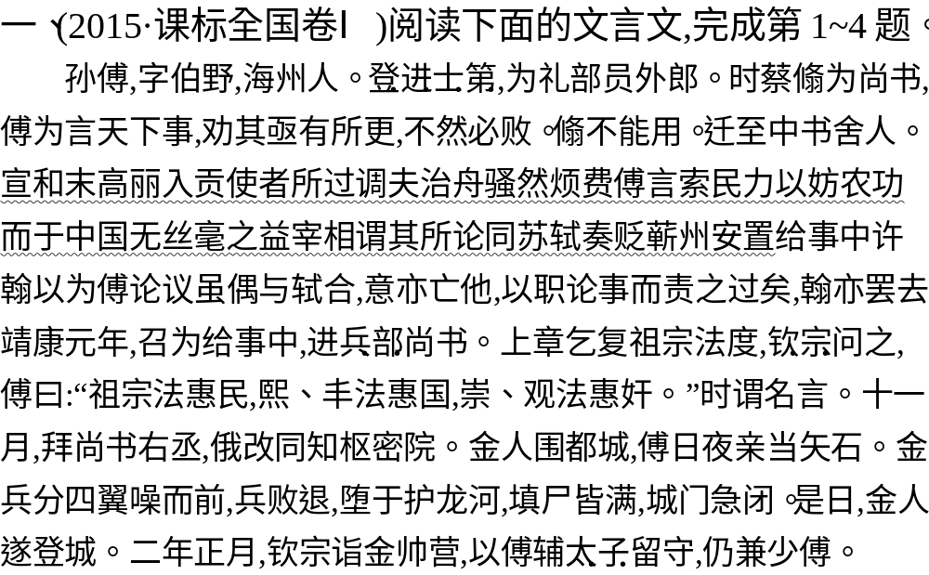
一
二
三
四
五
六
自我体验

Slide 6
一
二
三
四
五
六
自我体验
帝兼旬不返,傅屡贻书请之。及废立檄至,傅大恸曰:“吾唯知吾君可帝中国尔,苟立异姓,吾当死之。”金人来索太上、帝后、诸王、妃主,傅留太子不遣。密谋匿之民间,别求状类宦者二人杀之,并斩十数死囚,持首送之,绐金人曰:“宦者欲窃太子出,都人争斗杀之,误伤太子。因帅兵讨定,斩其为乱者以献。苟不已,则以死继之。”越五日,无肯承其事者。傅曰:“吾为太子傅,当同生死。金人虽不吾索,吾当与之俱行,求见二酋面责之,庶或万一可济。”遂从太子出。金守门者曰:“所欲得太子,留守何预?”傅曰:“我宋之大臣,且太子傅也,当死从。”是夕,宿门下;明日,金人召之去。明年二月,死于朔廷。绍兴中,赠开府仪同三司,谥曰忠定。
(节选自《宋史·孙傅传》)

Slide 7
一
二
三
四
五
六
自我体验
1.下列对文中画波浪线部分的断句,正确的一项是( )
A.宣和末/高丽入贡/使者所过/调夫治舟/骚然烦费/傅言/索民力以妨农功/而于中国无丝毫之益/宰相谓其所论同苏轼/奏贬蕲州安置/
B.宣和末/高丽入贡/使者所过/调夫治舟/骚然烦费/傅言/索民力以妨农功/而于中国无丝毫之益/宰相谓其所论同苏轼奏/贬蕲州安置/
C.宣和末/高丽入贡使者/所过调夫治舟/骚然烦费/傅言/索民力以妨农功/而于中国无丝毫之益/宰相谓其所论/同苏轼奏/贬蕲州安置/
D.宣和末/高丽入贡使者/所过调夫治舟/骚然烦费/傅言/索民力以妨农功/而于中国无丝毫之益/宰相谓其所论同苏轼/奏贬蕲州安置/
关闭
此题考查文言断句。解答本题应首先明白语句大意。这段文字的大意是:高丽使者到中国进贡,由于道路不通需要调民夫准备舟船,孙傅认为这样于民于国均没有好处,因上奏被贬官。理解大致意思,结合语法结构、逻辑规律,可以做出判断。
关闭
A
解析
解析
解析
答案
答案

Slide 8
一
二
三
四
五
六
自我体验
2.下列对文中加点词语的相关内容的解说,不正确的一项是 ( )
A.登进士第,又可称为进士及第,指科举时代经考试合格后录取成为进士。
B.兵部是古代“六部”之一,掌管全国武官选用和兵籍、军械、军令等事宜。
C.庙号是皇帝死后,在太庙立室奉祀时特起的名号,如高祖、太宗、钦宗。
D.太子指封建时代君主儿子中被确定继承君位的人,有时也可指其他儿子。
关闭
此题考查对古代文化常识的理解。在提倡国学、重视中国传统文化的今天,这类词语包含的文化信息已经渐渐流逝,此类题目应运而生。D项“有时也可指其他儿子”错。其他儿子称“皇子”。《现代汉语词典(第6版)》对“太子”的注释为“帝王的儿子中已经确定继承帝位或王位的”。
关闭
D
解析
解析
解析
答案
答案

Slide 9
一
二
三
四
五
六
自我体验
3.下列对原文有关内容的概括和分析,不正确的一项是 ( )
A.孙傅入仕以后,积极向上建言。他担任礼部员外郎,对尚书蔡翛纵论天下大事,劝蔡迅速有所变更,否则必将失败,可惜他的建议没有被采纳。
B.孙傅不畏金人,努力保全太子。金人掳走钦宗后又索求太子,他密谋藏匿太子,杀二宦者将首级送至金营,欺骗金人说,这就是误伤太子之人。
C.孙傅上奏,请求恢复祖宗法度。他任兵部尚书后,从效用角度高度评价祖宗法度和熙、丰年间的法度,批评崇、观年间的法度,受到时人赞许。
D.孙傅舍身取义,死后谥为忠定。太子被迫至金营,孙傅随往,却受到守门者劝阻,他表示身为太子傅,应誓死跟从太子;后被金人召去,死于北廷。
关闭
此题考查对文章内容要点的概括分析。解答此题,首先要把握文意,抓住叙述的关键点在文中的位置,对比分析。B项有两处不妥:一是“杀二宦者将首级送至金营……这就是误伤太子之人”理解不准确,原文是“别求状类宦者二人杀之”,是另外寻找两个相貌类似宦者的人杀掉;二是据原文,“误伤太子之人”并非宦者而是“争斗”中杀死宦者的“都人”。
关闭
B
解析
解析
解析
答案
答案

Slide 10
一
二
三
四
五
六
自我体验
4.把文中画横线的句子翻译成现代汉语。
(1)吾唯知吾君可帝中国尔,苟立异姓,吾当死之。
参考答案:我只知道我的君王可以在中国称帝而已,如果另立异姓,我将为此而死。
(2)金人虽不吾索,吾当与之俱行,求见二酋面责之,庶或万一可济。
参考答案:金人虽然没有点名要我,我却应该与太子同去,求见两名首领当面指责他们,或许有成功的可能。
解析:此题考查文言文翻译。文言文翻译是文言文阅读的重点,必须在理解文意的基础上进行,同时还要抓住关键点。如“帝”,名词活用为动词,称帝;“苟”,假使;“死”,为动用法,为之而死;“索”,寻找,要;“面责”,当面指责;“庶或”,或许;“可济”,可以成功。

Slide 11
一
二
三
四
五
六
自我体验
参考译文:孙傅字伯野,是海洲人。进士及第,任礼部员外郎。当时蔡翛做尚书,孙傅对他谈论天下的事情,劝他赶快做些改革,不然的话肯定坏事。蔡翛没有听从。迁任中书舍人。宣和末年,高丽前来进贡,使者所经过的地方,安排车夫舟船,引起许多麻烦及浪费。孙傅说:“索取民力妨碍农时,对我们国家没有丝毫的好处。”宰相说他的观点跟苏轼一样,上奏贬他去蕲州安置。给事中许翰认为孙傅的议论只是偶然与苏轼相同,也没有其他恶意,对这种依职责论事的处罚太过分了,许翰也被罢官离京。靖康元年,(孙傅被)召入任给事中,晋升兵部尚书。上奏请求恢复祖宗制度,钦宗问理由,孙傅说:“祖宗的制度对人民有利,熙、丰时的制度对国家有利,崇、观时的制度对奸臣有利。”当时认为是名言。

Slide 12
一
二
三
四
五
六
自我体验
十一月,拜尚书右丞,不久改任同知枢密院。金人包围京城,孙傅冒着箭石日夜亲自去巡视。金兵分为四路呐喊着冲上前,(守城)部队败退,堕入护龙河,尸体都填满了河,城门急速关闭。当天,金人就登上了城楼。靖康二年正月,钦宗到金帅营去,安排孙傅辅佐太子留守京城,仍然兼任少傅。皇帝二十天后还没有返回,孙傅屡次写信请求返回。等到废立的檄书来了,孙傅非常悲哀地说:“我只知道我的君王可以在中国称帝而已,如果另立异姓,我将为此而死。”金人来索取太上皇、皇后、诸王、妃主,孙傅留下太子不遣送。密谋藏在民间,另外找一个貌似太子的人和两个貌似宦官的人杀了,并且杀十几个死囚,带着首级送去,骗金人说:“宦官想把太子偷偷放走,京城的人赶来争斗杀了他们,误伤太子。因而率兵去平定,杀了作乱的人献来。如果这样还不行的话,那就把死的太子送去。”

Slide 13
一
二
三
四
五
六
自我体验
过了五天,没有人肯担任这件事情。孙傅说:“我是太子少傅,应当和太子生死与共。金人虽然没有点名要我,我却应该与太子同去,求见两名首领当面指责他们,或许有成功的可能。”于是跟从太子出京。金守门的人说:“(我们)只想要太子,你这作为留守的来参与什么?”孙傅说:“我是宋的大臣,并且还是太子少傅,应当到死随从。”当天晚上,在门口住宿;第二天,金人召他去。第二年二月,死在北方朝廷。绍兴年间,追赠开府仪同三司,谥号叫“忠定”。

Slide 14
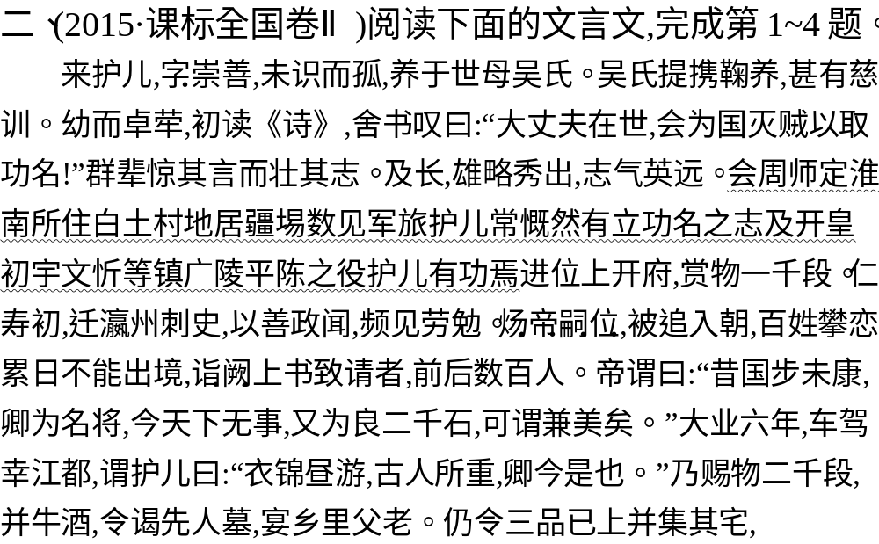
一
二
三
四
五
六
自我体验

Slide 15
一
二
三
四
五
六
自我体验
酣饮尽日,朝野荣之。十二年,驾幸江都,护儿谏曰:“陛下兴军旅,百姓易咨怨。车驾游幸,深恐非宜。伏愿驻驾洛阳,与时休息。陛下今幸江都,是臣衣锦之地,臣荷恩深重,不敢专为身谋。”帝闻之,厉色而起,数日不得见。后怒解,方被引入,谓曰:“公意乃尔,朕复何望!”护儿因不敢言。及宇文化及构逆,深忌之。是日旦将朝,见执。护儿曰:“陛下今何在?”左右曰:“今被执矣。”护儿叹曰:“吾备位大臣,荷国重任,不能肃清凶逆,遂令王室至此,抱恨泉壤,知复何言!”乃遇害。护儿重然诺,敦交契,廉于财利,不事产业。至于行军用兵,特多谋算,每览兵法,曰:“此亦岂异人意也!”善抚士卒,部分严明,故咸得其死力。
(节选自《北史·来护儿传》)

Slide 16
一
二
三
四
五
六
自我体验
1.下列对文中画波浪线部分的断句,正确的一项是( )
A.会周师定淮南所/住白土村/地居疆埸/数见军旅护儿/常慨然有立功名之志/及开皇初/宇文忻等镇广陵/平陈之役/护儿有功焉/
B.会周师定淮南所/住白土村/地居疆埸/数见军旅/护儿常慨然有立功名之志/及开皇初/宇文忻等镇广陵/平陈之役/护儿有功焉/
C.会周师定淮南/所住白土村/地居疆埸/数见军旅护儿/常慨然有立功名之志/及开皇初/宇文忻等镇广陵/平陈之役/护儿有功焉/
D.会周师定淮南/所住白土村/地居疆埸/数见军旅/护儿常慨然有立功名之志/及开皇初/宇文忻等镇广陵/平陈之役/护儿有功焉/
关闭
此题考查文言断句的能力。断句是理解的最直接体现,因此理解是断句的基础。首先要结合前后语境,大致把握文段的意思,然后根据实词、虚词断开。
关闭
D
解析
解析
解析
答案
答案

Slide 17
一
二
三
四
五
六
自我体验
2.下列对文中加点词语的相关内容的解说,不正确的一项是 ( )
A.古代男子有名有字,名是出生后不久父亲起的,字是二十岁举行冠礼后才起的。
B.谥号是古代帝王、大臣等死后,据其生平事迹评定的称号,如武帝、哀帝、炀帝。
C.嗣位指继承君位,我囯封建王朝通常实行长子继承制,君位由最年长的儿子继承。
D.阙是宫门两侧的高台,又可借指宫廷;“诣阙”既可指赴朝廷,又可指赴京都。
关闭
此题考查对古代常见文化常识的掌握能力。“君位由最年长的儿子继承”只是一般情况下是这样。此项表述过于绝对。
关闭
C
解析
解析
解析
答案
答案

Slide 18
一
二
三
四
五
六
自我体验
3.下列对原文有关内容的概括和分析,不正确的一项是( )
A.来护儿少有大志,成年后秀拔于群。他自幼而孤,得到吴氏教诲,立下为国杀敌、求取功名的志向;长大以后,更是雄略超群,志气英发。
B.来护儿推行善政,深受百姓拥戴。在瀛州刺史任上,他声名远闻,屡受嘉奖;炀帝时,百姓舍不得他回朝廷任职,上书请愿者达数百人。
C.来护儿直言劝谏,后被奸人杀害。他谏请炀帝停驾洛阳,不再远游江都,引发炀帝大怒,以致宇文化及杀害他时,炀帝也没有设法保护。
D.来护儿廉于财利,用兵极有谋略。他信守承诺,注重友情,轻视钱财,不置产业;善待士卒,处事严明,谋略多合兵法,部属争相尽力。
关闭
此题考查对文章大意的理解和归纳概括能力。C项“引发炀帝大怒,以致宇文化及杀害他时,炀帝也没有设法保护”错误,因果关系不存在。而且此时的隋炀帝已经“被执”。
关闭
C
解析
解析
解析
答案
答案

Slide 19
一
二
三
四
五
六
自我体验
4.把文中画横线的句子翻译成现代汉语。
(1)陛下兴军旅,百姓易咨怨。车驾游幸,深恐非宜。
参考答案:陛下兴起战事,易于引起百姓叹息怨恨。如今又要外出巡游,我很担心不合适。
(2)不能肃清凶逆,遂令王室至此,抱恨泉壤,知复何言!
参考答案:不能清除凶恶悖逆之人,终致朝廷落到如此地步,我只能抱憾于黄泉之下,还能再说什么呢!
解析:此题考查文言文的翻译。翻译重点在于实词、虚词和句式的对译与落实。第(1)句中的“兴”,发动;“咨怨”,怨恨、叹气;“游幸”,游赏;“非宜”,不恰当,不适宜。第(2)句中“凶逆”,叛逆的人,叛贼;“令”,让;“抱恨泉壤”,抱恨九泉;“何言”即“言何”,能说什么呢。

Slide 20
一
二
三
四
五
六
自我体验
参考译文:来护儿,字崇善,还未记事的时候就成了孤儿,由伯母吴氏抚养。吴氏照顾抚养,给予他许多慈母般的训诲。来护儿年纪虽小,但聪明出众,刚开始读《诗经》,放下书感叹道:“大丈夫在世,应当(应该)为国家消灭贼寇,以取得功名!”众人对他的话感到惊奇,认为他志向豪壮。等到长大成人,雄才大略超乎常人,志气英伟高远。恰逢周朝的军队平定淮南,来护儿所住的白土村,正处于两国交兵的战场,经常见到军队,来护儿常常慨叹,有建立功名的志向。到了隋文帝开皇初年,宇文忻等人镇守广陵。平定陈国之战,来护儿立有战功,晋官位上开府,赏赐缣帛一千段。仁寿初年,来护儿改任瀛州刺史,因善于治政而闻名,多次受到文帝的勉励。

Slide 21
一
二
三
四
五
六
自我体验
炀帝继位,来护儿被召入朝,当地百姓拽住他的车恋恋不舍,以致许多日仍不能出境,到朝中上书请求将来护儿留下来的人,前后有几百人。炀帝对他说:“当初国家没安定的时候,卿是有名的将领,如今天下安定了,卿又成为很好的刺史,可以说是双美兼而有之了。”大业六年,炀帝车驾巡幸江都,对来护儿说:“穿着华丽的衣服白天巡游,是古人看重的,卿如今就是这样。”就赏赐给来护儿缣二千段以及牛和酒,让他去拜谒先人之墓,宴请乡里的父老乡亲。让三品以上的官员都聚集到他的宅院中,畅饮一日,朝野人士都为来护儿感到荣耀。大业十二年,炀帝巡幸江都,来护儿劝谏说:“陛下兴起战事,易于引起百姓叹息怨恨。如今又要外出巡游,我很担心不合适。希望陛下驻圣驾于洛阳,根据时节休养生息。陛下如今巡幸江都,那里是我衣锦还乡之地,我深受恩宠,不敢只为自己打算。”炀帝听后,神色严厉地站了起来,好多日子不让来护儿晋见。

Slide 22
一
二
三
四
五
六
自我体验
后来,炀帝怒气消解,才令人领来护儿入见,说:“公竟然有这样的意思,朕还有什么指望?”来护儿于是不敢再说话。当宇文化及发动叛乱时,十分忌恨来护儿。这一天早晨来护儿将要去上朝,被抓了起来。来护儿问道:“陛下如今在哪里?”身边的人回答说:“今天被抓了起来。”来护儿叹息说:“我身为大臣,担负着国家的重任,不能清除凶恶悖逆之人,终致朝廷落到如此地步,我只能抱憾于黄泉之下,还能再说什么呢!”于是就被杀害了。来护儿重信用,讲交情,淡泊财利,不经营产业。至于行军用兵,谋略特别多,每次观览兵法,就说:“这难道也是异于他人的想法?”善于安抚士兵,赏罚处置严明,所以都能够为他效死尽力。

Slide 23
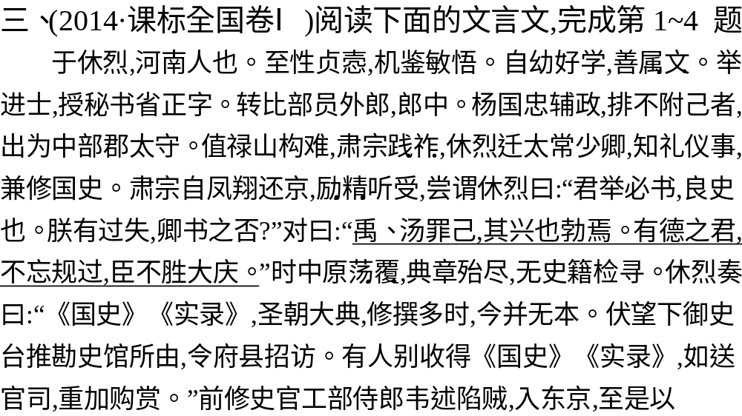
一
二
三
四
五
六
自我体验

Slide 24
一
二
三
四
五
六
自我体验
其家藏《国史》一百一十三卷送于官。休烈寻转工部侍郎、修国史,献《五代帝王论》,帝甚嘉之。宰相李揆矜能忌贤以休烈修国史与己齐列嫉之奏为国子祭酒权留史馆修撰以下之休烈恬然自持殊不介意 代宗即位,甄别名品,宰臣元载称之,乃拜右散骑常侍,依前兼修国史,累封东海郡公,加金紫光禄大夫。在朝凡三十余年,历掌清要,家无儋石之蓄。恭俭温仁,未尝以喜愠形于颜色。而亲贤下士,推毂后进,虽位崇年高,曾无倦色。笃好坟籍,手不释卷,以至于终。大历七年卒,年八十一。是岁春,休烈妻韦氏卒。上特诏赠韦氏国夫人,葬日给卤簿鼓吹。及闻休烈卒,追悼久之,褒赠尚书左仆射,赙绢百匹、布五十端,遣谒者内常侍吴承倩就私第宣慰。儒者之荣,少有其比。
(节选自《旧唐书·于休烈传》)

Slide 25
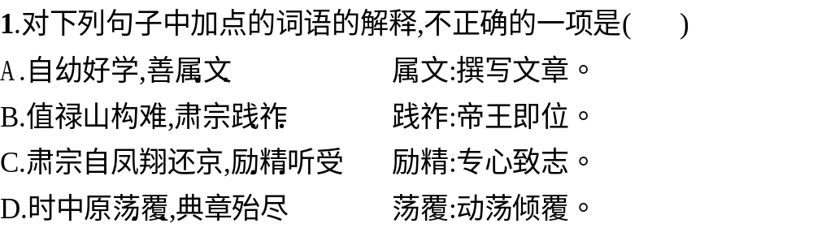
一
二
三
四
五
六
自我体验
关闭
关闭
C
此题考查理解文言实词在文中的含义。“励精”,振作精神。
解析
解析
解析
答案
答案

Slide 26
一
二
三
四
五
六
自我体验
2.对文中画波浪线部分的断句,正确的一项是( )
A.宰相李揆矜能忌贤/以休烈修国史与己齐列/嫉之/奏为国子祭酒/权留史馆/修撰以下之/休烈恬然自持/殊不介意/
B.宰相李揆矜能忌贤/以休烈修国史与己齐列/嫉之/奏为国子祭酒/权留史馆修撰以下之/休烈恬然/自持殊不介意/
C.宰相李揆矜能忌贤/以休烈修国史与己齐列/嫉之/奏为国子祭酒/权留史馆/修撰以下之/休烈恬然/自持殊不介意/
D.宰相李揆矜能忌贤/以休烈修国史与己齐列/嫉之/奏为国子祭酒/权留史馆修撰以下之/休烈恬然自持/殊不介意/
关闭
本题考查给文言文断句的能力。断句的前提是粗通大意,然后利用句中的人名、地名、官职名、文言虚词、句子结构等断句。句中的“国子祭酒”“休烈”等名词,“之”“以”等虚词,都是断句的重要参考因素。
关闭
D
解析
解析
解析
答案
答案

Slide 27
一
二
三
四
五
六
自我体验
3.下列对原文有关内容的概括和分析,不正确的一项是( )
A.休烈忠诚机敏,谨遵职业操守。他自幼好学,入仕后受到杨国忠排挤,离京到地方任职;安禄山叛乱后,他直言不讳地回答了肃宗关于史官职责的问题。
B.休烈审察形势,做好本职事务。当时历经战乱,典章史籍散佚,他提出购求当朝大典以备查检使用,最终得到前修史官韦述家藏《国史》一百余卷。
C.休烈淡泊名利,终生好学不倦。他虽遭贬职,却恬然处之,毫不在意,在朝三十余年,历任要职,并无多少积蓄;喜好典籍,终日捧读,直至去世。
D.休烈夫妇去世,尽享身后哀荣。他夫人去世,皇上特诏追赠她国夫人;他本人去世,皇上追念许久,追赠他尚书左仆射,并派专人到他家表示慰问。
关闭
此题考查对文章内容的概括和分析的能力。于休烈并没有直言不讳地回答肃宗关于史官职责的问题,而是举禹、汤之例,委婉含蓄地表明了自己的观点。
关闭
A
解析
解析
解析
答案
答案

Slide 28
一
二
三
四
五
六
自我体验
4.把文中画横线的句子翻译成现代汉语。
(1)禹、汤罪己,其兴也勃焉。有德之君,不忘规过,臣不胜大庆。
参考答案:大禹、商汤归罪自己,他们能够勃然兴起。有道德的君王,不忘改正过错,我深表庆贺。
(2)而亲贤下士,推毂后进,虽位崇年高,曾无倦色。
参考答案:而亲近贤才,屈身交接士人,荐举晚辈,虽位尊年高,一点倦怠的神色都没有。
解析:此题考查文言文翻译。这两句话翻译的重点是:“罪”,归罪。“兴”,兴起。“勃”,蓬勃。“规”,改正。“亲”,动词,亲近。“推毂”,比喻推荐人才。“崇”,尊贵。“曾”,竟然,却。

Slide 29
一
二
三
四
五
六
自我体验
参考译文:于休烈,是河南人。天性忠诚,机警聪慧。自幼好学,善作文章。考中进士,授秘书省正字。调任比部员外郎、郎中。杨国忠任宰相,排挤不依附自己的人,(于休烈)出京师任中部郡太守。时值安禄山叛乱,肃宗即位,于休烈调任太常少卿,掌管朝会礼仪之事,兼管编修国史。肃宗自凤翔回到京城,振作精神,听纳谏议,曾对于休烈说:“君主的一举一动必定记录,是杰出的史官。如果朕有过失,卿是否要记录?”于休烈回答:“大禹、商汤归罪自己,他们能够勃然兴起。有道德的君王,不忘改正过错,我深表庆贺。”此时中原动荡颠覆,典章丧失殆尽,没有历史典籍文献可供检索。于休烈上奏说:“《国史》《实录》是圣朝重大典籍,编撰已久,如今都没有依据。祈请下诏御史台查勘史馆藏书之来源,令府县征收寻访。有人从别处收得《国史》《实录》,如送交官府,重金收购并赏赐。”

Slide 30
一
二
三
四
五
六
自我体验
前任编修史官工部侍郎韦述陷入贼中,滞留东京,到这时便将其家中所藏《国史》一百一十三卷呈送官府。于休烈随即调任工部侍郎、修国史,进献《五代帝王论》,皇上甚为称赞。宰相李揆恃才自夸而嫉妒贤能,因于休烈修撰国史与自己平列,便嫉恨他,奏请他任国子祭酒,暂且留在史馆从事修撰以贬低他。于休烈安然自处,毫不介意。代宗即位,审察鉴定官员之优者,宰臣元载称赞于休烈,于是拜授于休烈右散骑常侍,仍旧兼管修撰国史,经多次封赏至东海郡公,加封金紫光禄大夫。在朝为官共三十余年,历任清要之职,家中没有些微积蓄。为人恭俭温良仁慈,从未以喜怒形于颜色。而亲近贤才,屈身接交士人,荐举晚辈,虽位尊年高,一点倦怠的神色都没有。

Slide 31
一
二
三
四
五
六
自我体验
一心沉浸于研习古代典籍,手不释卷,直至生命终结。大历七年(772)去世,(享年)八十一岁。这年的春天,于休烈的妻子韦氏去世。皇上特别降诏追赠韦氏为国夫人,下葬那天提供仪仗鼓吹。等到听说于休烈去世,追思痛悼许久,褒奖追赠尚书左仆射,赐给助丧用绢百匹,布五十端,派遣谒者内常侍吴承倩去于休烈私宅宣旨慰问。读书人得到的荣耀,能与之相比的很少。

Slide 32
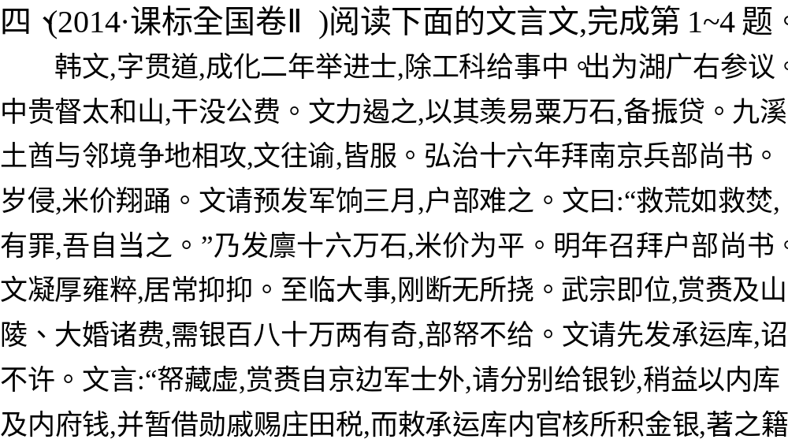
一
二
三
四
五
六
自我体验

Slide 33
一
二
三
四
五
六
自我体验
且尽罢诸不急费。”旧制,监局、仓库内官不过二三人,后渐添注,或一仓十余人,文力请裁汰。淳安公主赐田三百顷,复欲夺任丘民业,文力争乃止。文司国计二年,力遏权幸,权幸深疾之。而是时青宫旧奄刘瑾等八人号“八虎”日导帝狗马鹰兔歌舞角抵不亲万几文每退朝对僚属语及辄泣下郎中李梦阳进曰:“公诚及此时率大臣固争,去‘八虎’易易耳。”文捋须昂肩,毅然改容曰:“善。纵事勿济,吾年足死矣,不死不足报国。”即偕诸大臣伏阙上疏,疏入,帝惊泣不食,瑾等大惧。瑾恨文甚,日令人伺文过。逾月,有以伪银输内库者,遂以为文罪。诏降一级致仕。瑾恨未已,坐以遗失部籍,逮文下诏狱。数月始释,罚米千石输大同。寻复罚米者再,家业荡然。瑾诛,复官,致仕。嘉靖五年卒,年八十有六。
(节选自《明史·韩文传》)

Slide 34
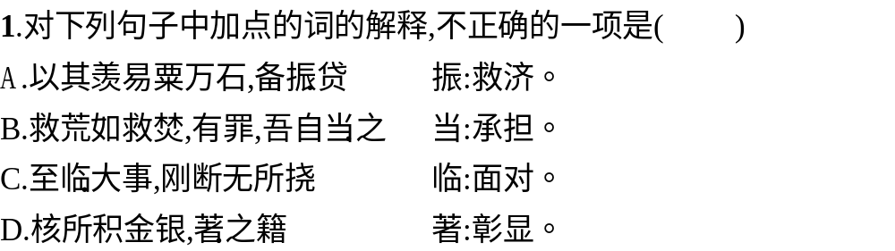
一
二
三
四
五
六
自我体验
关闭
关闭
D
D项,著:登记,记载。
解析
解析
解析
答案
答案

Slide 35
一
二
三
四
五
六
自我体验
2.对文中画波浪线部分的断句,正确的一项是( )
A.而是时青宫旧奄刘瑾等八人/号“八虎”日导帝/狗马/鹰兔/歌舞/角抵/不亲万几/文每退朝/对僚属语及/辄泣下/
B.而是时青宫旧奄刘瑾等八人/号“八虎”日导帝/狗马/鹰兔/歌舞/角抵/不亲万几/文每退朝对僚属/语及辄泣下/
C.而是时青宫旧奄刘瑾等八人号“八虎”/日导帝狗马/鹰兔/歌舞/角抵/不亲万几/文每退朝/对僚属语及/辄泣下/
D.而是时青宫旧奄刘瑾等八人号“八虎”/日导帝狗马/鹰兔/歌舞/角抵/不亲万几/文每退朝对僚属/语及辄泣下/
关闭
此题可以采用语意断句法。首先了解句子大意。这个句子先写刘瑾等八人号“八虎”,再写刘瑾等人引导皇帝沉溺声色犬马,最后写韩文对这些行为的不满。据此理解断句。
关闭
C
解析
解析
解析
答案
答案

Slide 36
一
二
三
四
五
六
自我体验
3.下列对原文有关内容的概括和分析,不正确的一项是 ( )
A.韩文为官清正,关注民众生活。他在湖广,妥善处理九溪土酋与邻境争地一事;担任南京兵部尚书时,年成歉收,他开仓取粮十六万石,平抑米价。
B.韩文刚正不屈,敢于奏议国事。武宗继位,诸项费用供给不足,他不顾非议,一再提出自己看法;有关机构冗员渐增,他援引成例,着手压缩编制。
C.韩文疾恶如仇,尽力遏制权幸。宦官刘瑾等每日引诱皇上沉溺于声色犬马,不理政事,他采用李梦阳的建议,冒死谏诤,打击了刘瑾等的嚣张气焰。
D.韩文刚者易折,饱受政敌陷害。刘瑾以遗失部籍作为罪名,逮捕韩文,释放后又两次罚米,使他倾家荡产;直到刘瑾被诛后,韩文才复官而后退休。
关闭
B项,“他援引成例,着手压缩编制”错,在文中找不到依据,属于无中生有。原文是“文力请裁汰”,可见并非韩文“着手压缩编制”。
关闭
B
解析
解析
解析
答案
答案

Slide 37
一
二
三
四
五
六
自我体验
4.把文中画横线的句子翻译成现代汉语。
(1)淳安公主赐田三百顷,复欲夺任丘民业,文力争乃止。
参考答案:淳安公主受赐田地有三百顷,又想强夺任丘民众的产业,因韩文尽力相争才停止。
(2)即偕诸大臣伏阙上疏,疏入,帝惊泣不食,瑾等大惧。
参考答案:当即与各位大臣一道拜伏宫阙上奏,奏章呈进,皇上惊哭不食,刘瑾等人大为恐惧。
解析:(1)关键词:“赐”,蒙受赏赐,表被动;“复”,又;“民业”,民众的产业;“争”,争执,争辩。(2)关键词:“偕”,与,一起;“伏阙”,拜伏宫阙;“入”,呈上。

Slide 38
一
二
三
四
五
六
自我体验
参考译文:韩文,字贯道,成化二年中了进士,被授予工部给事中。出京担任湖广右参议。宫中受宠的太监监管太和山,侵吞公家费用。韩文竭尽全力阻止他,用剩下的费用换得万石粮食,以备赈济百姓。九溪土族首领与邻帮为争夺土地互相攻打,韩文奉诏书前往安抚,那里的人都顺服了。弘治十六年官拜南京兵部尚书。年成不好,米价上涨。韩文请求预发三个月的军饷,户部感到为难。韩文说:“救荒如救火,皇上降罪,我自己一人担当。”于是发官仓粮食十六万石,米价因此平抑下来。第二年皇帝召见他,授予他户部尚书一职。韩文稳重敦厚,和蔼纯朴,平时处事审慎。遇到大事时,则刚强果断,没有什么能阻挠的。武宗即位,赏赐以及安葬先皇、大婚各项费用,需银子一百八十多万两,国库的钱财不够供给。韩文请求先从承运库中取钱,皇上下诏书不允许。

Slide 39
一
二
三
四
五
六
自我体验
韩文说:“国库空虚,自京边军士之外的赏赐,请分别给予银钞,渐渐增加内库和内府的钱,并且暂时向有功勋的皇亲国戚赐借庄田税,并且下命令让承运库的内官核查囤积的金银,登记造册。并且全部停止各项不紧急的费用。”依过去的制度,监局、仓库设置内官仅仅二三人,后渐渐添加,有时一个仓库十多人,韩文极力请求裁减淘汰。淳安公主受赐田地有三百顷,又想强夺任丘民众的产业,因韩文尽力相争才停止。韩文主持国家大事二年,极力遏制有权势而又受帝王宠爱的人,这些权贵宠臣十分怨恨他。而这时太子身边昔日的宦官刘瑾等八人号称“八虎”,每天劝导皇帝纵情狗马、鹰兔、歌舞、角抵等娱乐,不亲自处理政务,韩文每次退朝对同僚属下谈及这种情况时就流泪。郎中李梦阳进谏说:“您如果在这时率领大臣坚持争辩,除去‘八虎’就极其容易了。”

Slide 40
一
二
三
四
五
六
自我体验
韩文捋着胡须耸起双肩,毅然动容说:“好。纵使事情不能成功,我的岁数足可以死了,不死不足以报效国家。”当即与各位大臣一道拜伏宫阙上奏,奏章呈进,皇上惊哭不食,刘瑾等人大为恐惧。刘瑾十分怨恨韩文,每天派人查找韩文的过错。过了一个多月,有个人把伪银(成色不足,不能用于流通的)送进内库,于是用这件事定韩文的罪。下诏书官降一级,辞官回乡。刘瑾恨怨未消,用丢失部籍的罪名,逮捕韩文,下诏书使韩文入狱。几个月才释放,罚千石米捐献给大同。不久又两次罚米,韩文家业荡然无存。刘瑾被杀后,韩文恢复官职,后来退休回乡。嘉靖五年去世,享年八十六岁。

Slide 41
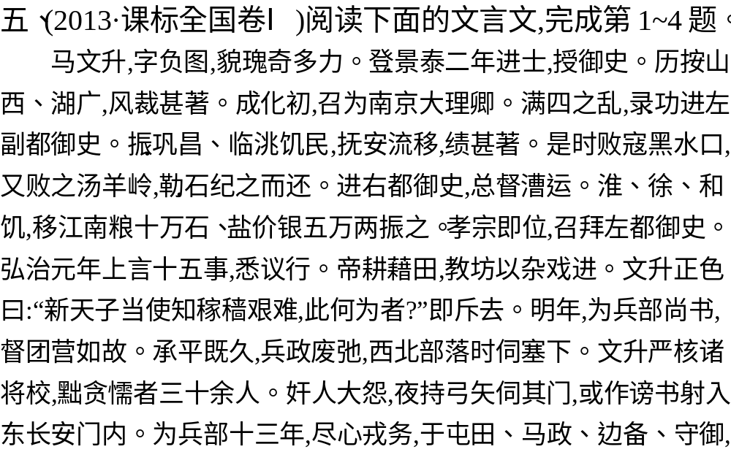
一
二
三
四
五
六
自我体验

Slide 42
一
二
三
四
五
六
自我体验
数条上便宜。国家事当言者,即非职守,亦言无不尽。尝以太子年及四龄,当早谕教,请择醇谨老成知书史者,保抱扶持,凡言语动止悉导之以正。山东久旱,浙江及南畿水灾,文升请命所司振恤,练士卒以备不虞。帝皆深纳之。在班列中最为耆硕,帝亦推心任之,诸大臣莫敢望也。吏部尚书屠滽罢,倪岳代滽,岳卒,以文升代。南京、凤阳大风雨坏屋拔木,文升请帝减膳撤乐,修德省愆,御经筵,绝游宴,停不急务,止额外织造,振饥民,捕盗贼。已,又上吏部职掌十事。帝悉褒纳。正德时,朝政已移于中官,文升老,连疏求去,许之。家居,非事未尝入州城。语及时事,辄颦蹙不答。五年卒,年八十五。文升有文武才,长于应变,朝端大议往往待之决。功在边镇,外国皆闻其名。尤重气节,厉廉隅,直道而行。卒后逾年,大盗至钧州,以文升家在,舍之去。
(节选自《明史·马文升传》)

Slide 43
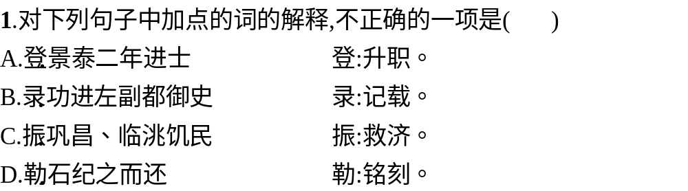
一
二
三
四
五
六
自我体验
关闭
关闭
A
A项,登:考中,考取。
解析
解析
解析
答案
答案

Slide 44
一
二
三
四
五
六
自我体验
2.以下各组句子中,全都表明马文升劝谏皇上修身爱民内容的一组是( )
①新天子当使知稼穑艰难
②即非职守,亦言无不尽
③凡言语动止悉导之以正
④文升请命所司振恤
⑤减膳撤乐,修德省愆
⑥止额外织造,振饥民,捕盗贼
A.①②③ B.①⑤⑥
C.②④⑥ D.③④⑤
关闭
②说的是马文升以国事为重,不分职责内外;③是马文升建议在言语举止等方面对太子做正确规范的引导。
关闭
B
解析
解析
解析
答案
答案

Slide 45
一
二
三
四
五
六
自我体验
3.下列对原文有关内容的概括和分析,不正确的一项是 (D)
A.马文升仕途顺利,政绩卓著。他被委任御史以后,历任多项职务。功业主要表现在两个方面:一是处理受灾民众的善后问题;二是击败扰乱社会秩序的贼寇。
B.马文升为人正直,处事严明。他敢于直言劝谏,奏事进言均得到采纳;又能够严格考察部属,曾罢免贪婪懦弱者三十余人,奸人怨恨,对他大肆威胁和污蔑。
C.马文升尽心军事,关注民生。他任兵部尚书十多年,对屯田、边备等职责勇于进言。在代吏部尚书时,南京等地遭遇风雨灾害,他又请求皇上救助灾地百姓。
D.马文升文武全才,声名远扬。朝廷大事往往等他决断,又有显赫边功,外国皆闻其名。为人重气节,品行端正,以至于大盗各处骚扰,也不去钧州他的家乡。
关闭
说大盗“也不去钧州他的家乡”错误。原文意思是,大盗来到钧州,因为马文升的家在那里,就放弃骚扰而离去了。
关闭
D
解析
解析
解析
答案
答案

Slide 46
一
二
三
四
五
六
自我体验
4.把文中画横线的句子翻译成现代汉语。
(1)在班列中最为耆硕,帝亦推心任之,诸大臣莫敢望也。
参考答案:在朝廷官员中最是年高德劭,皇上也诚心诚意任用他,诸位大臣没有人敢望其项背。
(2)家居,非事未尝入州城。语及时事,辄颦蹙不答。
参考答案:在家闲居,无事从不到州城去。说到当时政事,总是皱着眉头不回答。
解析:(1)关键词:耆,年老,年龄大;硕,德高望重;推心,诚心诚意;望,望其项背。(2)关键词:家,在家;语,说到,谈到;辄,就,总是;颦蹙,皱眉头。

Slide 47
一
二
三
四
五
六
自我体验
参考译文:马文升,字负图。相貌奇异很有气力。景泰二年,考中进士,授御史职。历任山西、湖广巡按,以风纪严明著称。成化初年,担任南京大理卿。满四之乱中,按功劳提升为左副都御史。救济巩昌、临洮饥民,安抚流民,政绩突出。这时,马文升在黑水口打败入侵之敌,又在汤羊岭打败他们,刻石记功而还。晋升为右都御史,总管漕运。淮安、徐州、和州发生饥荒,马文升从江南调去十万石粮食、盐价银五万两救济。孝宗即位,授马文升左都御史职。弘治元年,他又上疏言十五件事,经过讨论后全部实行。孝宗仿古天子亲耕藉田,教坊进献杂戏。马文升严肃地说:“新任天子应该知道农事的艰难,进献杂戏干什么?”孝宗立即赶走教坊人员。第二年,任兵部尚书,仍督领团营。

Slide 48
一
二
三
四
五
六
自我体验
当时,天下持久太平,兵政荒废松弛,西北部落时时伺机入侵。马文升严格考查诸将校,贬退三十多个贪婪懦弱的人。奸人对他十分怨恨,夜间持弓箭守候在他家门旁,有的写谤书射入东长安门内。马文升在兵部任职十三年,尽心军务,他多次上疏陈述屯田、马政、边备、守御等应办的事。只要是对国家有利的事,即使并非他的本职,也言无不尽。马文升曾经因为太子年已四岁,应该及早进行教育,请求挑选纯朴严谨、老成又熟悉书史的人,教育扶持太子,对太子的言语举止都要正确引导。山东久旱无雨,浙江以及南畿发生水灾,马文升请命有关部门救济抚恤,操练士卒以备不测。奏言都被孝宗接纳。在朝廷官员中最是年高德劭,皇上也诚心诚意任用他,诸位大臣没有人敢望其项背。

Slide 49
一
二
三
四
五
六
自我体验
吏部尚书屠滽被罢免,倪岳代替屠滽任吏部尚书,倪岳死后,朝廷使马文升代替倪岳任吏部尚书。南京、凤阳发生大风雨,房屋被毁坏,树木被拔起,马文升请求孝宗减食撤乐,修德反省过失,开御前讲席,断绝游玩和宴饮,停办非急务之事,停止额外织造,赈济灾民,捕捉盗贼。事后,马文升又奏陈吏部主管的十件事,孝宗全部表示赞赏并接纳。正德年间,朝政已转移到宦官手中,马文升年老,接连上疏要求离职,皇帝答应了。在家闲居,无事从不到州城去。说到当时政事,总是皱着眉头不回答。正德五年去世,终年八十五岁。马文升文武双全,擅长应对事变,朝中大事往往等待他决断。建功在边镇,外国都知道他。马文升尤其注重气节,品德端方不苟,一生行正直之道。他死后一年多,一伙强盗来到钧州,因为文升的家在那里,强盗放弃钧州而离去。

Slide 50
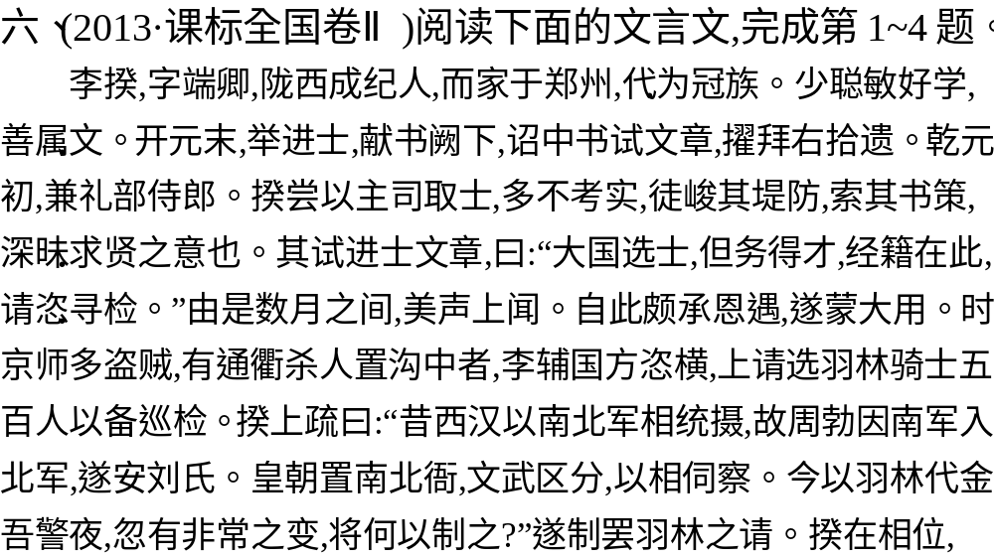
一
二
三
四
五
六
自我体验

Slide 51
一
二
三
四
五
六
自我体验
决事献替,虽甚博辨,性锐于名利,深为物议所非。又其兄自有时名,滞于冗官,竟不引进。同列吕讠垔,地望虽悬,政事在揆之右,罢相,自宾客为荆南节度,声问甚美。惧其重入,遂密令直省至讠垔管内构求讠垔过失。讠垔密疏自陈,乃贬揆莱州长史同正员。揆既黜官,数日,其兄改授为司门员外郎。后累年,揆量移歙州刺史。初,揆秉政,侍中苗晋卿累荐元载为重官。揆自恃门望,以载地寒,意甚轻易,不纳,而谓晋卿曰:“龙章凤姿之士不见用,獐头鼠目之子乃求官。”载衔恨颇深。及载登相位,因揆当徙职,遂奏为试秘书监,江淮养疾。既无禄俸,家复贫乏,孀孤百口,丐食取给。萍寄诸州,凡十五六年,其牧守稍薄,则又移居,故其迁徙者,盖十余州焉。元载以罪诛,除揆睦州刺史,入拜国子祭酒、礼部尚书,为卢杞所恶。德宗在山南,令充入蕃会盟使,加左仆射。行至凤州,以疾卒,兴元元年四月也,年七十四。
(节选自《旧唐书·李揆传》)

Slide 52
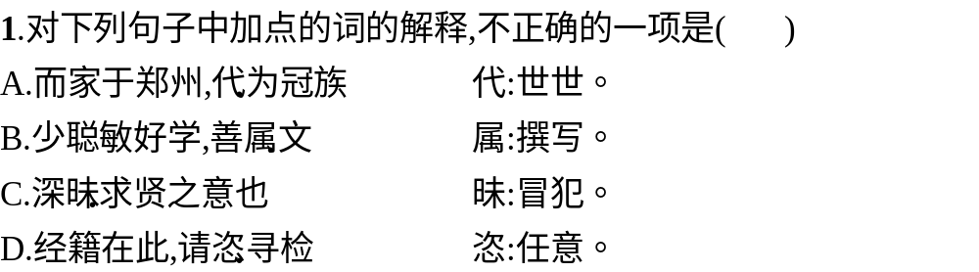
一
二
三
四
五
六
自我体验
关闭
本题考查理解文言实词在文中的含义。C项由李揆在选取人才方面注重真才实学可推知“昧”是“违背”的意思。
关闭
C
解析
解析
解析
答案
答案

Slide 53
一
二
三
四
五
六
自我体验
2.以下各组句子中,全都表明李揆深受朝廷器重的一组是 ( )
①献书阙下,诏中书试文章
②自此颇承恩遇,遂蒙大用
③遂制罢羽林之请
④后累年,揆量移歙州刺史
⑤奏为试秘书监,江淮养疾
⑥入拜国子祭酒、礼部尚书
A.①②⑥ B.①③④
C.②④⑤ D.③⑤⑥
关闭
本题从筛选文中主要信息方面考查对文章的主要内容的把握能力。可以用排除法寻找答案。题干要求寻找“全都表明李揆深受朝廷器重的一组”。其中第④句是李揆遇赦得官,第⑤句写其被闲置,都不符合题意。可排除B、C、D三项。
关闭
A
解析
解析
解析
答案
答案

Slide 54
一
二
三
四
五
六
自我体验
3.下列对原文有关内容的概括和分析,不正确的一项是 ( )
A.李揆自幼好学,入仕后美名上闻。他出身显贵人家,聪明敏捷,好学上进,开元末年步入仕途。他主张考察进士务必选拔有真实才能的人,受到广泛好评。
B.李揆有远见卓识,上疏得到认可。当时京城治安混乱,盗贼杀人,李辅国请求选羽林军以备巡视。李揆引西汉旧事说明,如羽林警夜则难以应付突然之变。
C.李揆汲汲于名利,深受人们非议。他在相位时,论及大事头头是道,却热衷追名逐利。他嫉妒吕讠垔地位超过自己,密令捏造吕的过失,最后反而自食其果。
D.李揆与元载交恶,仕途遭遇坎坷。他自恃门望高贵,鄙薄元载出身寒微,元怀恨在心。元登相位后,对他报复,致使他全家衣食无着,在各州漂泊十多年。
关闭
本题从因果失当的角度设误考查对文章内容的把握。C项“密令捏造吕的过失”,并不是因为“嫉妒吕讠垔地位超过自己”。原文中“密令捏造吕的过失”的原因是“惧其重入”。
关闭
C
解析
解析
解析
答案
答案

Slide 55
一
二
三
四
五
六
自我体验
4.把文中画横线的句子翻译成现代汉语。
(1)其兄自有时名,滞于冗官,竟不引进。
参考答案:他的哥哥当时本有声望,却停留在闲散官吏位置上,李揆竟然不加推荐。
(2)其牧守稍薄,则又移居,故其迁徙者,盖十余州焉。
参考答案:当地州郡长官稍有轻慢,就又迁居,所以他搬迁的地方,大约有十多个州。
解析:本题翻译的重点有:“名”,声望;“滞于冗官”属介词短语后置,“滞”,停留;“引进”,推荐,属古今异义词;“薄”,轻视、轻慢;“迁徙”,搬迁;“则”,连词,就;“者”,代词,……的地方。

Slide 56
一
二
三
四
五
六
自我体验
参考译文:李揆,字端卿,是陇西成纪人,而定居在郑州,世代是显贵的家族。李揆年少时聪明好学,善于作文章。开元末年,考中进士,上书朝廷,皇上下诏叫他到中书省考试文章,升任右拾遗。乾元初年,兼任礼部侍郎。李揆曾因主管录取士人时,大多不考察实际能力,只是在考试时严加防范,搜索士子们挟带的书册,大大违背求贤的本意。李揆在审阅进士文章时,说:“大国选士,只求得才,经书在此,请随便检寻。”此后几个月内,美名传到皇上那里。从此李揆深受恩宠礼遇,于是得到重用。当时京师盗贼很多,有人在交通要道上杀人,将死尸扔在沟中,当时李辅国正专横跋扈,奏请选派五百名羽林骑士作为巡逻之用。李揆上疏说:“从前西汉用南北军相互统领,所以周勃通过南军进入北军,终于安定了刘氏天下。本朝设置南北衙,文武区分,以便相互监视。

Slide 57
一
二
三
四
五
六
自我体验
如今用羽林军取代金吾兵警卫巡夜,如果突然发生意外变故,将怎样控制?”皇帝于是下制取消李辅国选用羽林兵的请求。李揆任丞相,决断政事,议论国事兴革,虽然十分博洽雄辩,但热衷追求名利,深受人们非议。他的哥哥当时本有声望,却停留在闲散官吏位置上,李揆竟然不加推荐。同僚吕讠垔,地位声望虽与李揆相差悬殊,但处理政事的才能却在李揆之上,被免去宰相后,由宾客出任荆南节度使,名声很好。李揆担心他重新入朝拜相,于是暗中指使本省官吏到吕讠垔管区内搜求吕讠垔的过失。吕讠垔秘密上疏为自己陈述,皇上于是贬李揆为莱州长史同正员。李揆贬官后,过了几天,他的哥哥改任为司门员外郎。多年后,李揆被赦移任歙州刺史。当初,李揆执政的时候,侍中苗晋卿多次推荐元载担任要职。

Slide 58
一
二
三
四
五
六
自我体验
李揆自恃门阀郡望,因元载出身寒微,内心很瞧不起他,拒不接纳,对苗晋卿说:“出身高贵的人不被任用,獐头鼠目的人却来求官。”元载深怀怨恨。等到元载登上相位,乘李揆应当迁官之际,就上奏任命他为试秘书监,到江淮一带养病。因为没有俸禄,家境又陷入贫困,妻儿百口,靠乞讨为生。李揆漂泊各州,达十五六年。当地州郡长官稍有轻慢,就又迁居,所以他搬迁的地方,大约有十多个州。元载因罪被杀后,朝廷任命李揆为睦州刺史,召他入朝拜任国子祭酒、礼部尚书,被卢杞憎恨。德宗在山南,命李揆充任入吐蕃会盟使,加授左仆射。到达凤州时,因病去世,时为兴元元年四月,终年七十四岁。

Slide 59
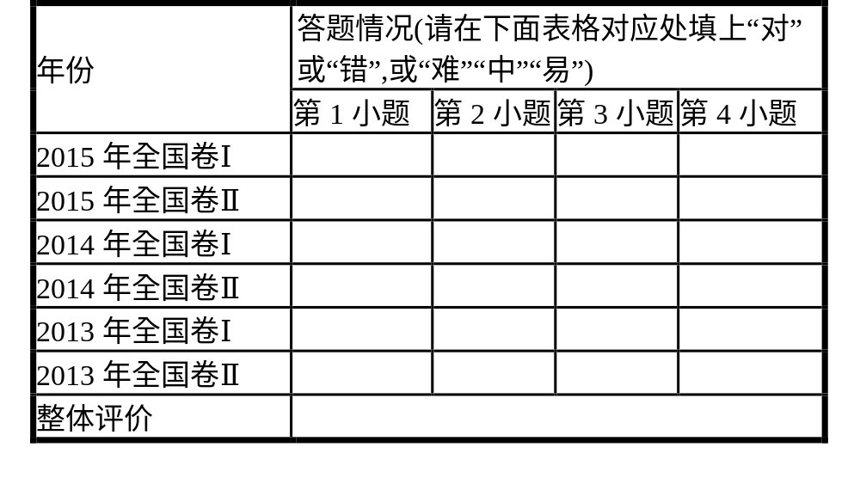
1
2
3
4
5
6
自我体验

Slide 60
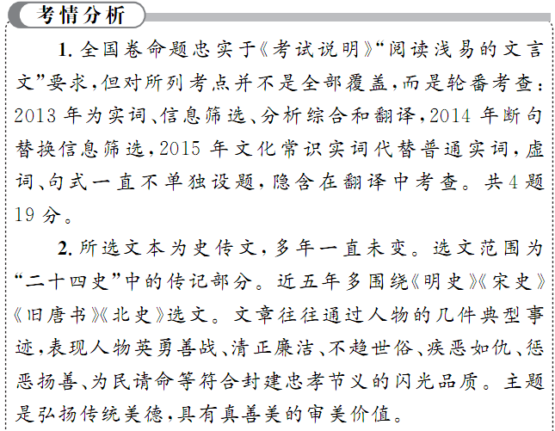
1
2
3
4
5
6
自我体验

Slide 61
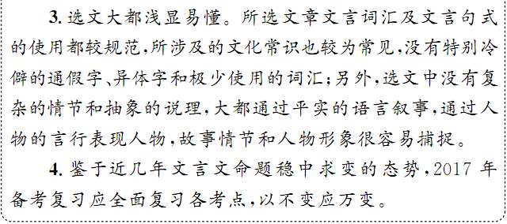
1
2
3
4
5
6
自我体验

